Slide 1


中小企業のBCPについて
愛知県 経済産業局
中小企業部 中小企業金融課
経営革新・組合指導グループ

Slide 2
０１
事業計画（BCP）とは？
０２
BCP策定状況と課題
Contents
０３
BCPの必要性とメリット
０４
愛知県の支援策紹介

Slide 3

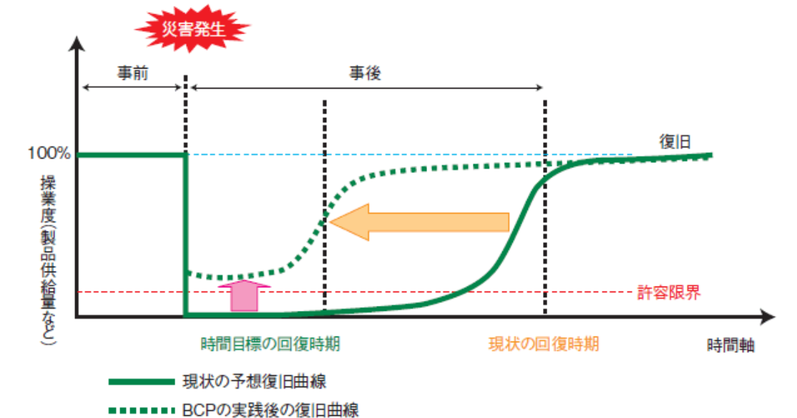
事業継続計画（BCP）とは？
01
事業継続計画 （ＢＣＰ：Ｂｕｓｉｎｅｓｓ Ｃｏｎｔｉｎｕｉｔｙ Ｐｌａｎ）
災害などの発生により、事業活動に不可欠なリソースが損傷を受けて事業活動が中断した場合に、
優先すべき事業・業務を継続させ、①許容されるサービスレベルを保ち、かつ②許容される期間内に復旧できるように、組織体制、事前準備、災害発生時の対応方法などを規定した実行計画。
ＢＣＰの概念図
事前に優先すべき事業・業務を決めて、対応組織、事前準備、災害発生後の対応を決めておくことで、災害発生後も事業を継続し、早期復旧につなげることが
できる。
許容される時間内に事業を復旧させる
許容限界以上のレベルで事業を継続させる
事前に対策を準備していなかった場合の予想復旧曲線
事前に対策を準備していた場合の予想復旧曲線
出典：内閣府平成20年度版防災白書

Slide 4

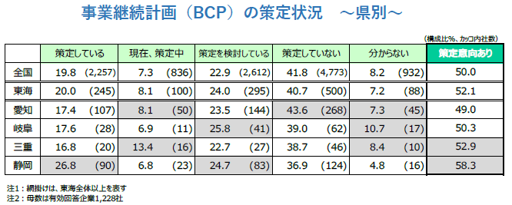
全国のBCP策定状況
02
・BCP策定済みと回答した企業は、全国で19.8％（※大企業を含む）
・愛知県だけで見ると、17.4％と愛知県のBCP策定率は全国平均を下回っている状況
出典：事業継続計画（BCP）に対する東海4県企業の意識調査（2024年）／帝国データバンク

Slide 5

愛知県内の中小企業のBCP策定状況
0２
・愛知県が実施しているBCP策定状況の調査では、愛知県内の中小企業のBCP策定率は13.8％
・愛知県では、「あいちビジョン2030」において、「中小企業のBCP策定割合 16％達成」を掲げています。
出典：2026年1～3月期中小企業景況調査結果/愛知県

Slide 6

BCP策定における課題
0２
・BCP策定にあたって課題となっていることは何かをアンケートしたところ、
⇒● 他に優先業務を抱え余力がない ● 必要性が低い ● 策定方法がわからない ● 人材がいない
といった理由が中小企業にとって大きな課題となっていることが分かりました。
業種 |  | BCP策定に当たっての最も大きな課題
 |  | 他に優先業務を 抱え余力がない | 人材不足 | 策定方法が わからない | 予算がない | 必要性が低い | 策定済み | その他
全産業 |  | 30.9% | 12.0% | 17.1% | 8.5% | 17.5% | 12.8% | 1.2%
 |  | (32.9%) | (14.5%) | (14.7%) | (11.1%) | (14.2%) | (11.1%) | (1.5%)
 | 製造業 | 34.5% | 12.4% | 16.1% | 8.2% | 13.7% | 14.6% | 0.5%
 |  | (35.4%) | (13.3%) | (14.0%) | (10.8%) | (11.7%) | (13.8%) | (1.0%)
 | 卸・小売業 | 26.2% | 10.4% | 21.7% | 9.0% | 25.3% | 5.9% | 1.5%
 |  | (33.3%) | (13.9%) | (17.4%) | (11.4%) | (16.4%) | (4.5%) | (3.1%)
 | 建設業 | 26.3% | 15.8% | 14.0% | 7.0% | 17.5% | 15.8% | 3.6%
 |  | (22.4%) | (28.6%) | (20.4%) | (4.1%) | (12.2%) | (12.3%) | (0.0%)
 | サービス業 | 23.0% | 11.5% | 13.8% | 10.3% | 21.8% | 17.2% | 2.4%
 |  | (23.0%) | (14.9%) | (9.2%) | (16.1%) | (25.3%) | (9.2%) | (2.3%)
 |  |  |  |  | ※カッコ内は前回調査実施時点（2025年1月～3月期）
課題解決策
BCPの必要性を理解してもらったうえで、企業がBCPを策定する負担を軽減する支援が必要

Slide 7
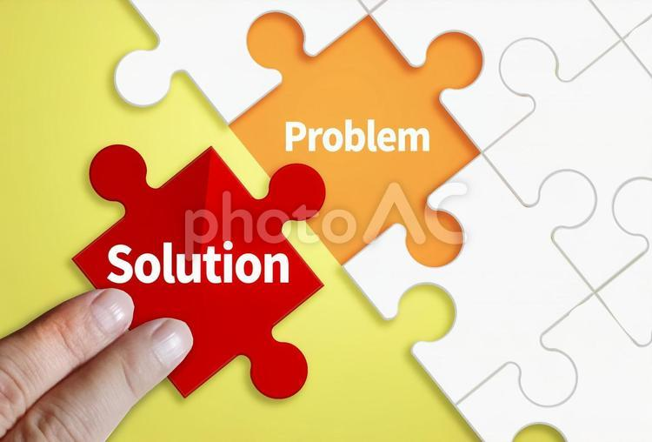
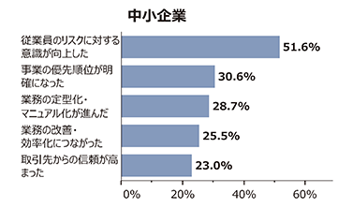
BCPの必要性とメリット
0３
なぜ中小企業にBCPが必要か？
大企業は豊富な資金や人材を有していますが、中小企業は資金や人材などの経営資源が限られています（十分な余裕があるとは限りません）。
そのため、災害や事故が発生した際の影響を受けやすく、事業の再開が遅れると経営に致命的なダメージを受ける可能性があるため、中小企業こそBCPが必要です。
BCPは有事だけでなく、平時の経営改善にも有効！
業務プロセスの改善：
BCPを策定する過程で業務プロセスの見直しが行われ、業務の効率化や改善が図られます。
従業員の意識向上：
BCPの策定を通じて、従業員のリスク意識が高まり、緊急時の対応力の向上が図られます。

Slide 8
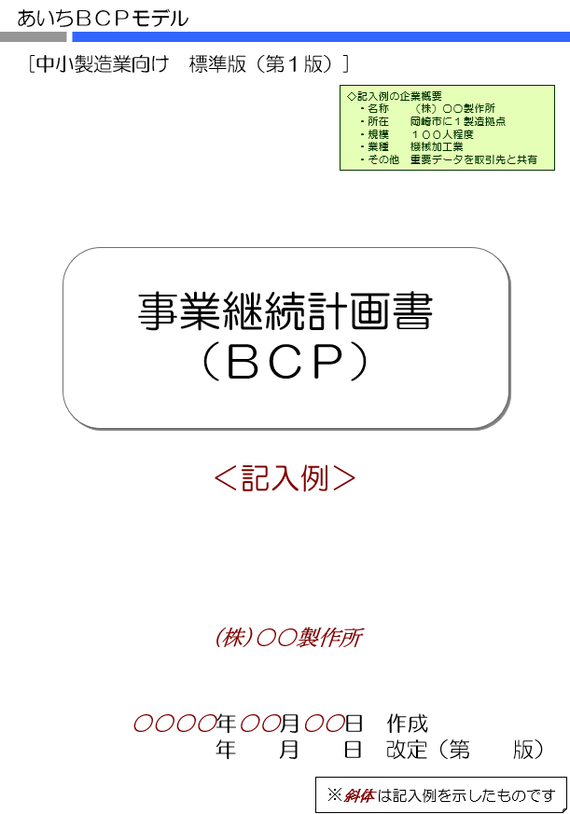
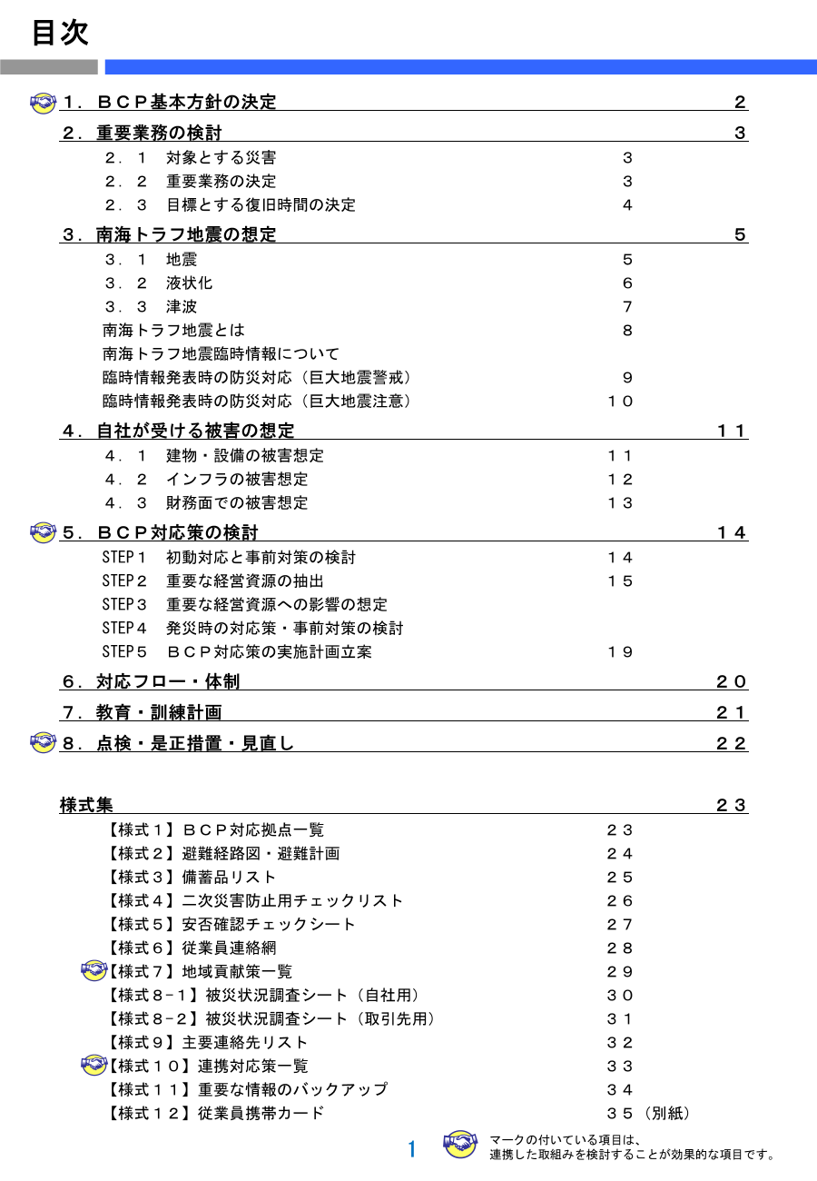
愛知県の支援策
0４
愛知県では、初めてBCPを策定される中小企業の皆様にわかりやすいように、
BCPのひな形 「あいちBCPモデル」を公表しています。
（表紙）
（目次）

Slide 9
あいちBCPモデルの特徴
04
こんな課題・お悩みを解決します！
「南海トラフ地震に備えてBCPを作りたいが、何から手をつけたらよいかわからない」
「将来発生するかもしれない可能性に費用投下をする余裕はない」
「必要なことはわかるが、目の前の仕事に追われ、それどころではない」
あいちBCPモデルの特徴
チェック方式と穴埋め方式で、記入箇所を最小限に留めています。
わかりやすい記入例を参考に、効率的にＢＣＰ策定に着手、短期間でBCPが完成します。
県内中小企業の業種構成比上位の卸売業、小売業、製造業、飲食店、建設業、運輸業、サービス業の7業種に対応した記載例をご用意します。
最初は「書けるところだけ」で構いません。必ずしも全てに記入する必要はありません。
BCP第１版を策定後、毎年見直し、改善を図ることで、より実効性の高いBCPにステップアップしていきます。

Slide 10
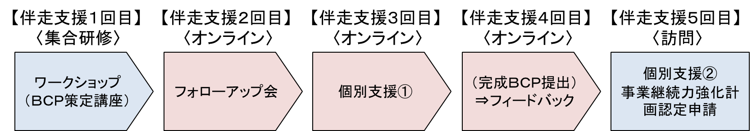
中小企業BCP策定支援事業
04
● BCP普及啓発セミナー
中小企業がBCPを策定する必要性をご理解いただくため、主に経営者を対象としたセミナーを開催。
セミナーでは、愛知県に甚大な被害が想定される南海トラフ地震やＢＣＰの必要性について、理解を深めます。
● BCP策定講座⇒BCP策定伴走支援
BCPひな形「あいちBCPモデル」を使用して、簡単で効果的なBCPを策定できます。
ワークショップ形式の講座を通じて、BCP策定経験豊富な専門家が直接丁寧に策定支援を行います。
受講者には講座受講後も個別の支援等を実施して、BCP完成まで無料でサポートします。
完成したBCPを活用し、国の制度「事業継続力強化計画」の認定取得も無料でサポートします。
伴走支援の例

Slide 11
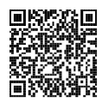

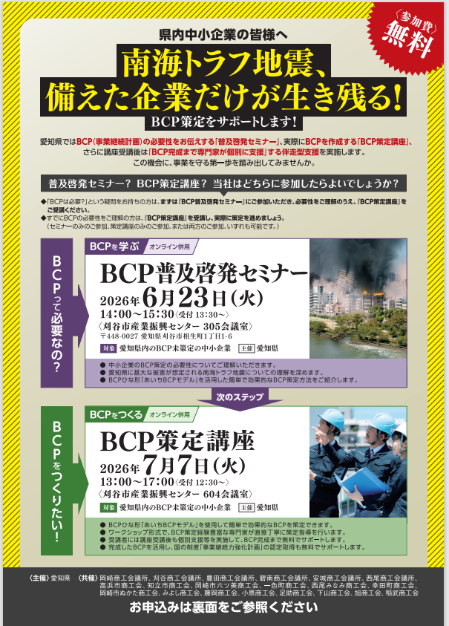
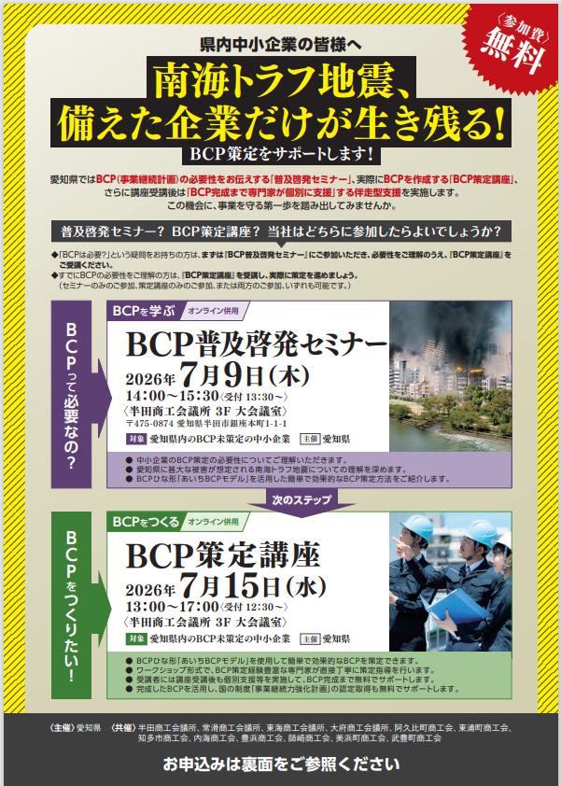
BCP普及啓発セミナー＆ＢＣＰ策定講座のご紹介
04
⇐詳しくはコチラから
BCP策定にお悩みの中小企業様がいましたら、是非ともご紹介をお願いします！
第１回
名古屋会場
第２回
西三河会場
第３回
知多会場

Slide 12

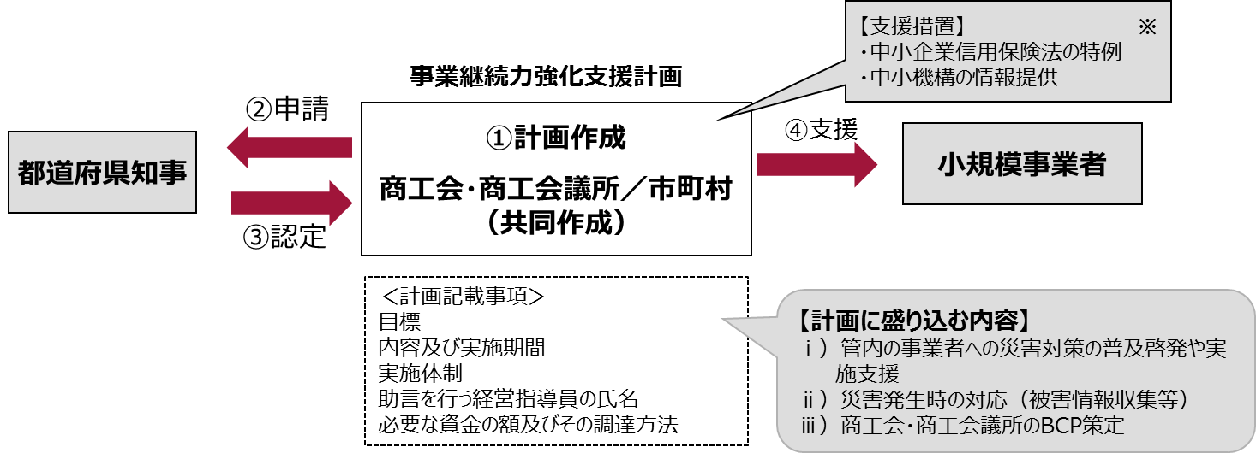
事業継続力強化支援計画
0４
・愛知県内の商工会・商工会議所がその地区を所管する市町村（以下、「関係市町村」）と共同して小規模事業者の事業継続力強化を支援するための計画を作成し、愛知県知事が当該計画を認定するものです。
・計画の認定を希望する商工会・商工会議所及び関係市町村は、県が作成した「事業継続力強化支援計画の申請ガイドライン」に基づき、事業継続力強化支援計画を作成し、県へ認定を申請してください。

Slide 13
今後とも引き続き
BCPに取り組む中小企業への支援をお願いします

